Slide 1
Automatisches ausschneiden von Bildern aus Fotoalben
Mariella Dreißig, Tom Eckardt, Stefan Bergmann

Slide 2
Testdaten
Erzeugen von Ground-Truth Bildern durch:
Ausschneiden
Rotieren

Slide 3
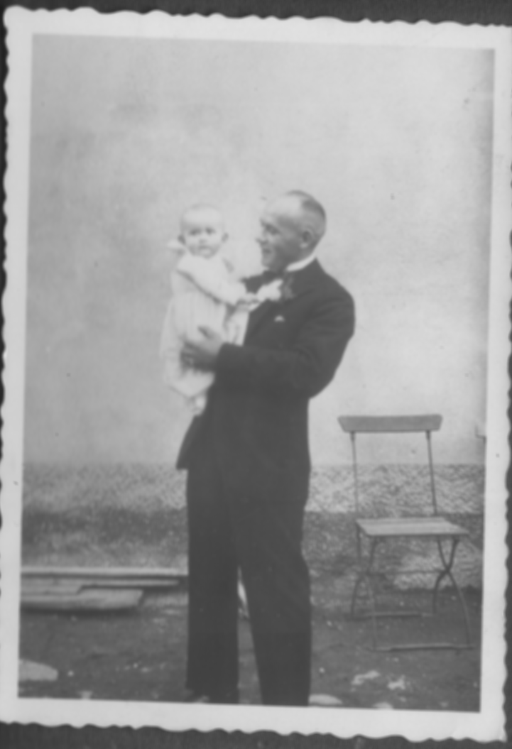
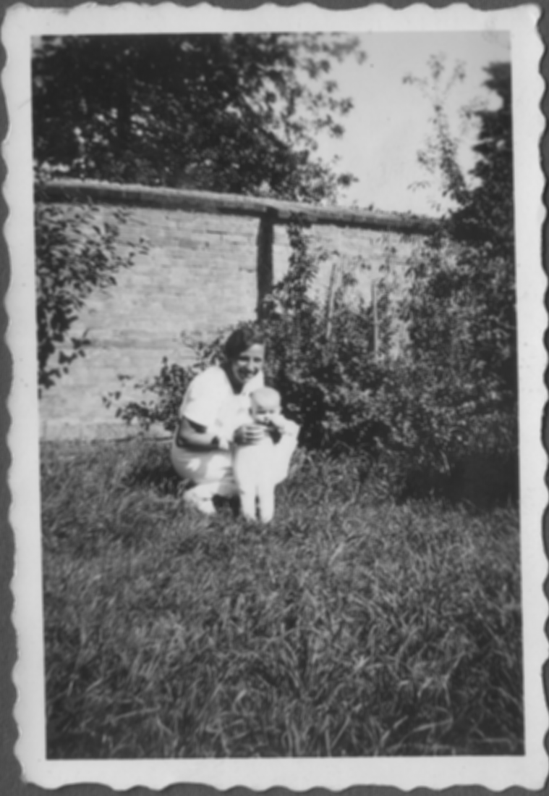
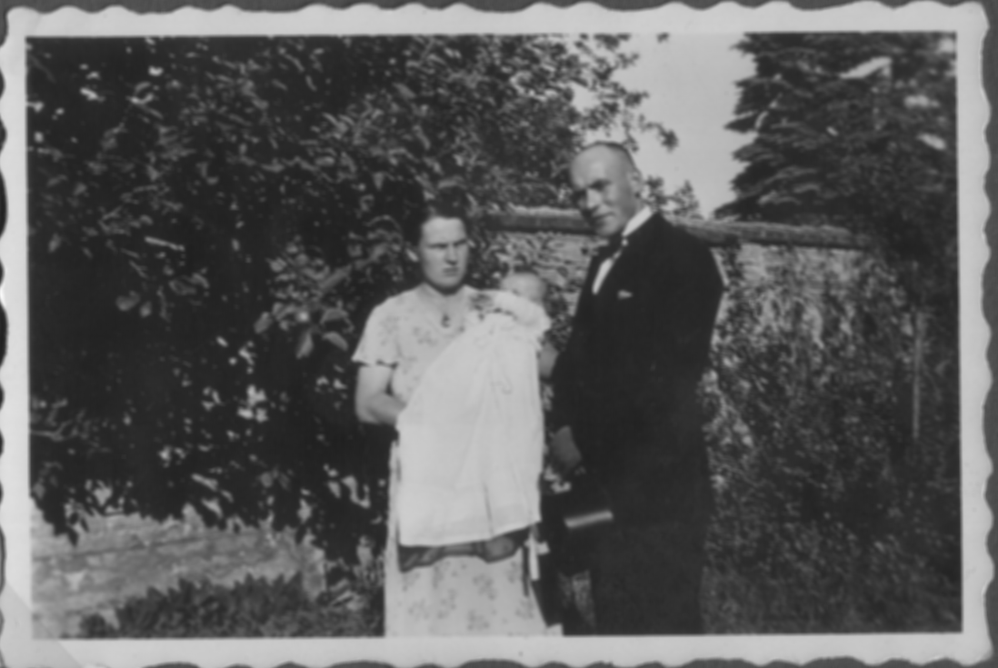
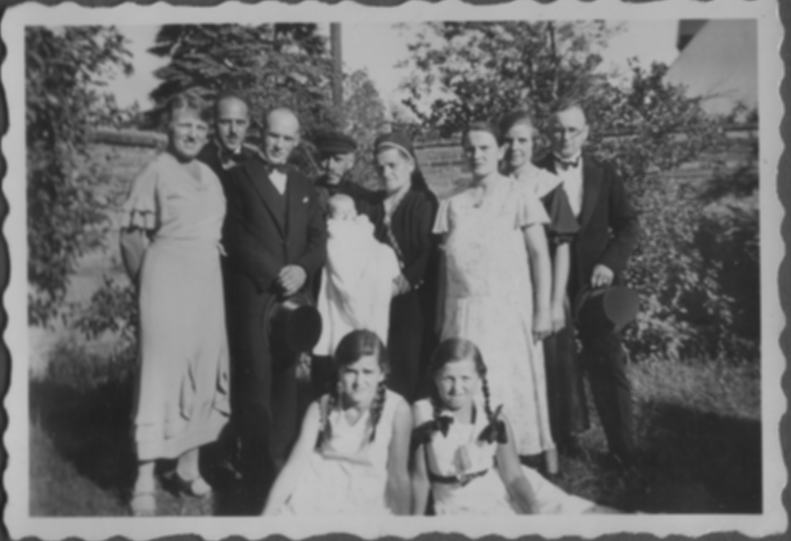
Grobe Segmentierung von Bildern
Flood-Fill
…

Slide 4
Vergleich von Testdaten mit unseren Ergebnissen
Prozentualer Unterschied in der Größe des Bildes
Prozentualer Unterschied in der Position von Merkmalen
ORB um Merkmale zu entdecken
Taugliche Merkmale auswählen
Position der Merkmale anhand der Mitte der Bilder vergleichen
Structural Similarity Index (SSIM)
Bilder auf 64x64 Schrumpfen durch lineare Interpolation
SSIM darauf berechnen

Slide 5
Vergleich von Testdaten mit unseren Ergebnissen
 | Size | Feature | SSIM
1 | 18.9 % | 7.7 % | 0.30
2 | 19.4 % | 8.6 % | 0.36
3 | 25.4 % | 8.2 % | 0.49
4 | 26.6 % | 37.1 % | 0.19
3
4
1
2

Slide 6
Probleme
Kanten werden nicht vollständig erkannt
Bild verschwimmt mit dem Hintergrund
Viele Konfigurationen die man verändern kann für bessere Ergebnisse

Slide 7
Live Demonstration
Grobe Segmentierung
Vergleich

Slide 8
Nächsten Schritte
Genaueres Ausschneiden der Bilder
Rechtecke
Ovale
Rotieren der Bilder
Konfigurationsdatei
Gesichtsdetektion

